Slide 1
二分法 第四篇
"二分答案"
北京大学 王欣灏

Slide 2
游戏：我心里想了一个1到200之间的整数，大家猜猜这个数字是多少？
？
23
二分答案二分出答案来验证是否可行
通俗一点来说就是在[1,n]上
每次取中间点，猜答案..
把答案作为已知条件
判断答案是否满足题意..
从而求证出所需解的过程

Slide 3
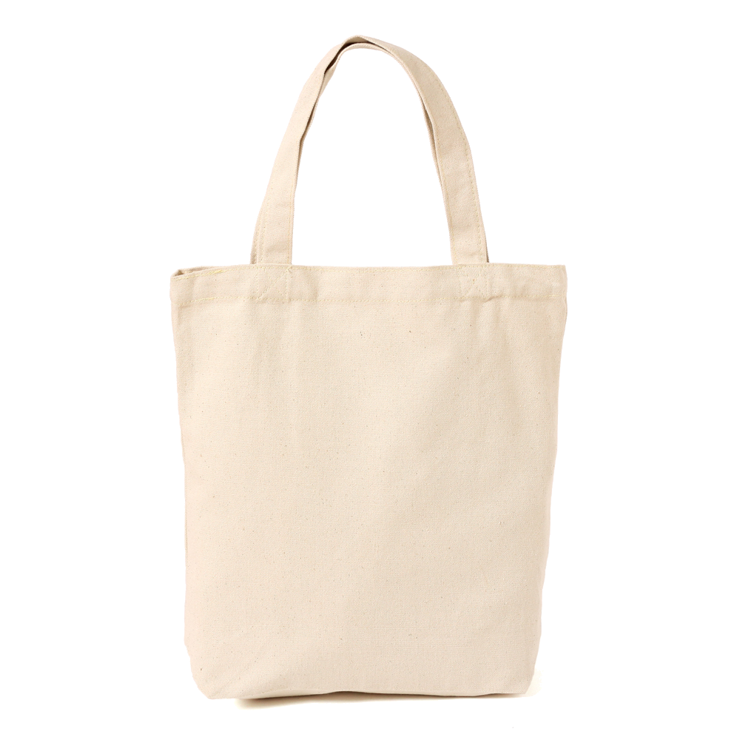
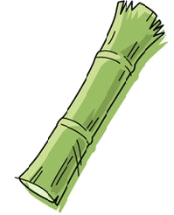
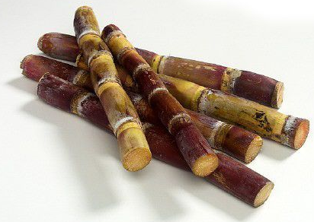
砍甘蔗
何老板买了一根很长的甘蔗，总共有N节(1<=N<=100,000)。为方便带回家，他打算把甘蔗砍成M(1<=M<=N)段。只能从相邻两小节的交界处砍断。何老板测量了每一节的长度，他想知道至少需要一个长度为多少的购物袋，才能装得下这些甘蔗，请你帮他算一下。（也就是：希望砍完后，最长的一段尽可能短）
输入数据：第一行输入两个用空格隔开的正整数N和M
以下N行每行一个不超过10000正整数，依次表示每一节甘蔗的长度。
输出数据：输出购物袋的最小长度。
输出样例
500
输入样例
7 5
100
400
300
100
500
101
400
长度
样例说明
采取下面的方案可以使购物袋的长度不多于500。这个答案不能再少了。
100 400 300 100 500 101 400 每一节甘蔗的长度
<-------1 <-------2 <---3 <---4 <---5 砍成5段
500 400 500 101 400 每一段的长度

Slide 4
分析问题：
输出样例
500
输入样例
7 5
100
400
300
100
500
101
400
购物袋长度可能的范围值：
最少 100
最多 100+400+300+100+500+101+400=1901
也就是说，答案肯定在100到1901之间
怎么讨论答案呢？
二分枚举
Left=100, Right=1901
mid=(Left+Right)/2=1000,
讨论1000是否可行？
可行！Right=Mid-1 =999
mid=(Left+Right)/2=549,
讨论549是否可行？
可行！Right=Mid-1=548
mid=(Left+Right)/2=324,
讨论324是否可行？
不可行！Left=Mid+1=325
mid=(Left+Right)/2=436,
讨论436是否可行？
不可行！Left=Mid+1=437
mid=(Left+Right)/2=492,
讨论492是否可行？
不可行！Left=Mid+1=493
mid=(Left+Right)/2=520,
讨论520是否可行？
可行！Right=Mid-1=519
mid=(Left+Right)/2=506,
讨论506是否可行？
可行！Right=Mid-1=505
mid=(Left+Right)/2=499,
讨论499是否可行？
不可行！Left=Mid+1=500
mid=(Left+Right)/2=502,
讨论502是否可行？
可行！Right=Mid-1=501
mid=(Left+Right)/2=500,
讨论500是否可行？
可行！Right=Mid-1=499
此刻：Left=500,Right=499,Left>Right,结束，答案即是Left 或者 Right+1

Slide 5
【二分答案，代码模板】
Left=答案可能的下限;
Right=答案可能的上限;
while(Left<=Right)
{
Mid=(Left+Right)/2;
if(IsOk( Mid ))Right=x-1; //自定义函数isok( )用于判定当前答案是否可行
else Left=x+1;
}
printf("%d\n",Left);

Slide 6
【参考代码】
bool IsOk(int t) //讨论长度为t的袋子是否可行
{
int k,temp=0,Cnt=0; //Cnt记录砍的段数
for(k=1;k<=n;k++)
{
if(a[k]>t)return false; //如果一节甘蔗的长度大于t,显然不行
if((temp+a[k])<=t)temp=temp+a[k]; //temp记录当前这段甘蔗的长度
else
{
Cnt++;
temp=a[k];
}
}
if(Cnt<=m)return true; //如果段数不超过规定的m，那么可行
}

Slide 7
洗衣服
冬天的衣服很难洗，也很难干。Jane想出一个办法，使用一个电脑散热器来烘干衣服。但是这个散热器每次只能处理一件衣服。
Jane想在尽可能少的时间内烘干这些衣服。她要你来写一个程序，计算烘干给出的一堆衣服所需要的最少时间。
有n件衣服，每一件带了ai的水。每一分钟，衣服里的水分都会自然蒸发一个单位。当衣服里的水分为0，则表示衣服干了。
每次jane选择一件衣服来烘干，散热器很热，所以，在散热器上的衣服每分钟减少k单位的水分(包括了自然蒸发，直到烘干为止)。
你的任务是使得烘干所有这些衣服的时间最少。每一件衣服中的水分都要为0.

Slide 8
洗衣服，问题分析：
假设花x时间内可以使所有衣服都变干，则必然满足下列两个条件：
1.对于第i件衣服，设它占用烘干机的时间为y[i]，
则必然存在：y[i]<x,并且 a[i]<=y[i]*k+x-y[i]
2.对于所有的y[i]之和，必须不大于x。
在符合上述两个条件的前提下，不断的缩小x的值，直到找到一个最小的x，则必是问题的解。
二分答案x即可

Slide 9
【参考代码】
假设花x时间内可以使所有衣服都变干
for(i=1;i<=n;i++)MaxTime=max(MaxTime,a[i]); //计算x的上限
Left=0;Right=MaxTime;
while(Left<=Right)
{
x=(Left+Right)/2;
if(Ok(x))Right=x-1;
else Left=x+1;
}
printf("%d\n",Left);
1.对于第i件衣服，设它占用烘干机的时间为y[i]，
则必然存在：y[i]<x,并且 a[i]<=y[i]*k+x-y[i]
y[i]>=(x-a[i])/(k-1);
2.对于所有的y[i]之和，必须不大于x。
bool Ok(int x)
{
tot=0;
for(i=1;i<=n;i++)
tot=tot+ceil(float(x-a[i])/float(k-1)); //ceil()表示向上取整，floor()向下取整
if(tot>x)return false;
else return true;
}
强制类型转换

Slide 10
贷款利率
某人向银行借a元钱，如果每个月还c元，b月可还清。问月利率是多少？（月利率 > = 0，但不超过100%）(0 < a < 10^9,0 < b < 10^9,0 < c < a)
输入数据： 一行：三个整数a，b，c
输出数据： 一行：利率f%（精确到小数点后3位）
设月利率为x，则第一个月还钱后还需要还a(1+x)-c元。
重复b个月后可以得到一个方程，解出x即可。
如a=2000，b=4，c=510时，
方程为：
f(x)=(((2000(1+x)-c)(1+x)-c)(1+x)-c)(1+x)-c=0

Slide 11
换一个思路，用猜的方法。已知x在范围[0,100]内,如果每次猜一个值，都能知道猜大了或者猜小了，问题便可解决了。
如何知道猜大了或猜小了，还是猜对了？把x代入方程，看结果，如果等于0，则猜中；如果小于0，则x太小；如果大于0，则x太大。
需要注意的是，这里的x是实数，而实数区间是可以无限二分的，这样一来，岂不是无法终止了？理论是的确是这样。但是，因为题目要求保留三位小数，所以如果确定x的范围的前四位小数均相同，则x就可以确定下来了。

Slide 12
【二分答案，代码模板】
float Left=答案可能的下限;
float Right=答案可能的上限;
while(fabs(Right-Left)>=0.0001) //实数的讨论
{
Mid=(Left+Right)/2;
if(IsOk( Mid ))Right=Mid; //自定义函数isok( )用于判定当前答案是否可行
else Left=Mid;
}

Slide 13
结论：
一般而言，要让最大值尽量小，或者要让最小值尽量大，都可用二分答案解决！
二分答案，就是将最优解转换为判定性问题。先设定一个猜测范围，然后再这个范围内，通过二分查找一个答案，判定该答案是否符合要求,直到找到一个最小值。

Slide 14
河中跳房子游戏
每年，奶牛们都举办一种特殊的跳房子游戏，在这个游戏中，大家小心翼翼地在河中的岩石上跳。这个游戏在一条笔直的河中进行，以一块岩石表示开始，以另一块距离起点L。单位长度的岩石表示结束 (1 <= L <= 1,000,000,000)。在这两块岩石中间还有N (0 <= N <= 50,000) 块岩石，每块的位置距离起点是 Di (0 < Di < L)个单位长度。
玩这个游戏的时候，每头牛从开始的那块岩石想办法要跳到表示结束的那块岩石上。中间 只能在从某块岩石跳跃到另一块岩石，反复的这样跳。当然，不够敏捷的牛永远跳不到终点， 最终只能落入河中。
农民 John 为他的牛感到自豪，每年都观看比赛。随着时间的推移，他对于那些胆小的 只能跳过很短距离的牛感到厌烦。为了那些牛，其他农民会把岩石的间距弄得很小。他计划移除一些岩石，从而增加奶牛在跳跃时需要的最短距离。他不能移除开始和结束的两块 岩石。但是除此之外他可以移除 M (0 <= M <= N)块岩石。
FJ 希望知道他能够增加多少最短跳跃距离。求当他移除了M块岩石后，奶牛从开始跳到结束的岩石，每次跳跃的最短距离至多可以增加到多少。

Slide 15
河中跳房子游戏
观察答案是否具有“单调性”
二分答案
如何验证？
逐个递推
若1,2两石头间距小于二分的答案，那么第二块石头必须移除
再看1,3…直到x满足间距至少是二分的答案。再以x作为起始点开始判断。

Slide 16
思考题
给定一个凸多边形的每条边长，求问一个最小的圆可以把这个凸多边形完全覆盖。
最小指半径最小
圆心位置任意

Slide 17
思考题
考虑凸多边形恰好卡在圆上
那么可计算边所对应圆心角

Slide 18
本课习题：
书的复制 1007
收入计划 1192
河中跳房子游戏 3600
奇怪的函数 1191

